Slide 1
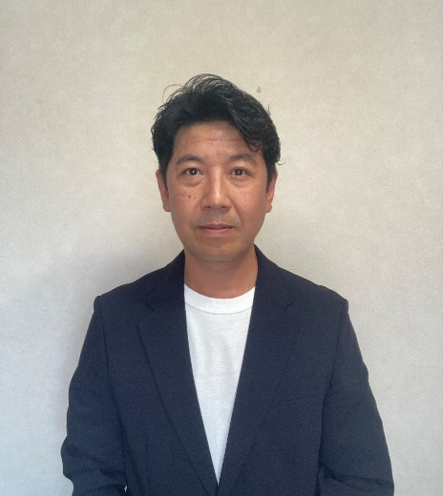
申込期限 ：令和６年４月３０日 FAX(０２８３-２０-２５３４)
介護職員初任者研修 開催
介護職員初任者研修 開催
受講料７５，０００円→６９，０００円＋テキスト代６，０００円
合計 ７５，０００円(税込)
【募集要項】
期 間：令和６年５月８日(水)～９月２５日(水) 毎週水曜日開催
時 間：９：００～１８：００(講義内容により多少前後いたします。)
会 場：ハーモネートプラザ １Ｆ
〒３２７－０８４３ 栃木県佐野市堀米町１３４８－５
定 員：２０名
対 象：１８歳以上の健康な方。
※技能実習生、特定技能生の受講においては、２号以上もしくは
日本語検定３級レベルを有する方を推奨しております。
申し込み前にご相談頂けますようお願い申し上げます。
申込：下記内容をご記入の上、ＦＡＸにて申込ください。
※お電話(0283-27-1686) e-mail(s.cho@halp.co.jp)でも承ります。
●ハルプ・ナーシングスクールの特徴
☑全科目通学対面式の講義。
・1人1人の習得度合いに合わせて授業を進めていきます。
・専門用語も丁寧に解説。介護福祉士試験準備にも対応いたします。
☑講師は全員、現役施設スタッフ
・翌日から職場で活用できる内容を、ふんだんに取り入れた講義内容。
☑駐車場完備、最寄駅から徒歩３分の好立地
【主任講師からメッセージ】
皆さんこんにちは。長 繁行(ちょう しげゆき)と申します。
受講期間は少し長いですが、これまでの現場経験の話もふんだんに取り入れて、毎回楽しく学んでいただけるよう頑張りますので宜しくお願い致します。
【受講申し込み】 個人 ・ 法人(法人名、担名者： )
受講者名：
生年月日： 年 月 日
連絡先：
勤務先：
介護経験： 年 月
※お申込みを確認させていただいた後、こちらからご連絡させていただきます。
※法人様でお申し込みの場合は、法人様あてにご連絡させて頂きます。
【問合せ先】 株式会社ハルプ・エンタープライズ
〒３２７－０８４３ 栃木県佐野市堀米町１３４８－５(堀米駅西口 徒歩3分)
TEL０２８３－２７－１６８６ FAX０２８３－２０－２５３４

